Slide 1
Zenei teljesítményszorongás és mentálhigiéné: Mit tehetünk és hogyan?
Bandi Szabolcs
Pécsi Tudományegyetem Bölcsészettudományi Kar Pszichológia Intézet
Pécsi Tudományegyetem Bölcsészettudományi Kar Pszichopatológia kutatócsoport
Pécsi Tudományegyetem Művészeti Kar Zeneművészeti Intézet
Pécsi Tudományegyetem Művészeti Kar Zenepedagógiai és –pszichológiai kutatócsoport

Slide 2
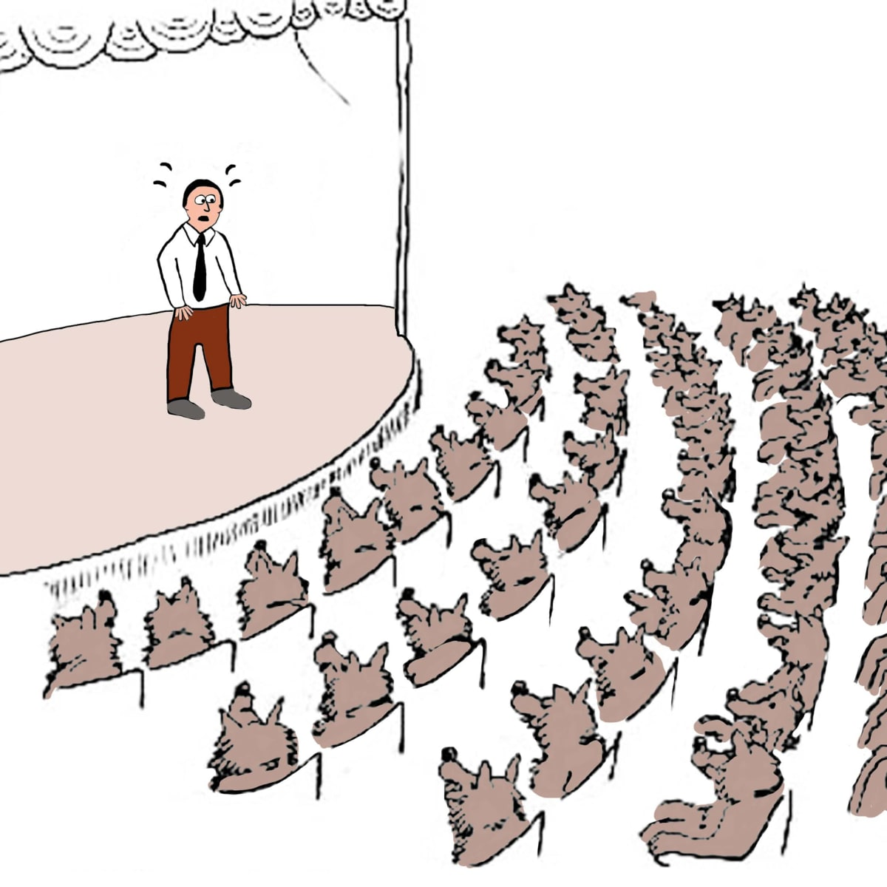
VÁZLAT
A zenei személyiség – történeti sajátosságok és empirikus eredmények
A zenei teljesítményszorongás
Stresszoldó technikák – adaptív és maladaptív formák
A zenei teljesítményszorongás oldásának lehetőségei

Slide 3
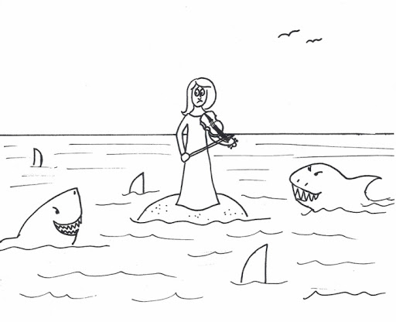

Slide 4
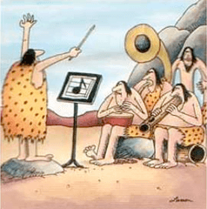
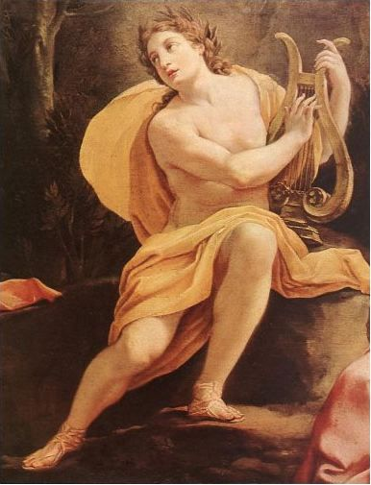
A zenei személyiség

Slide 5
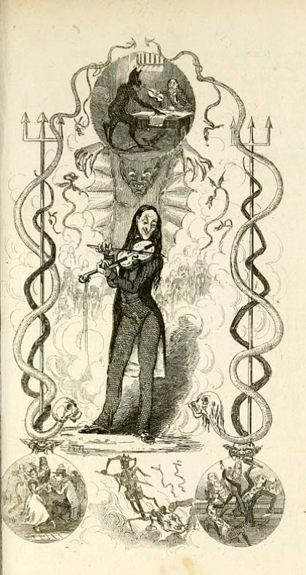
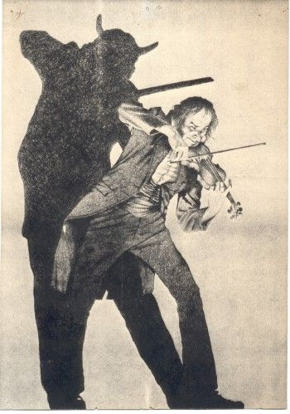
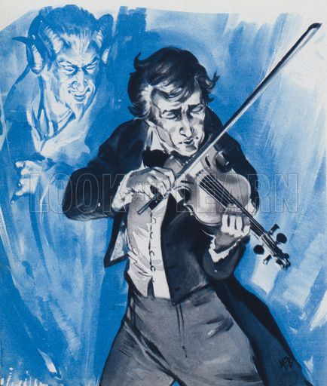
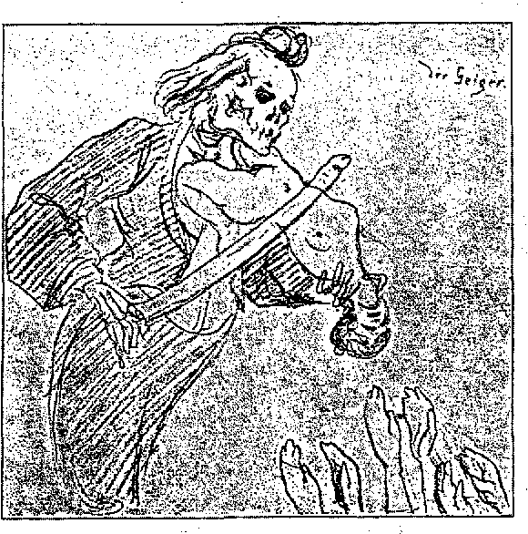
A zenei személyiség

Slide 6
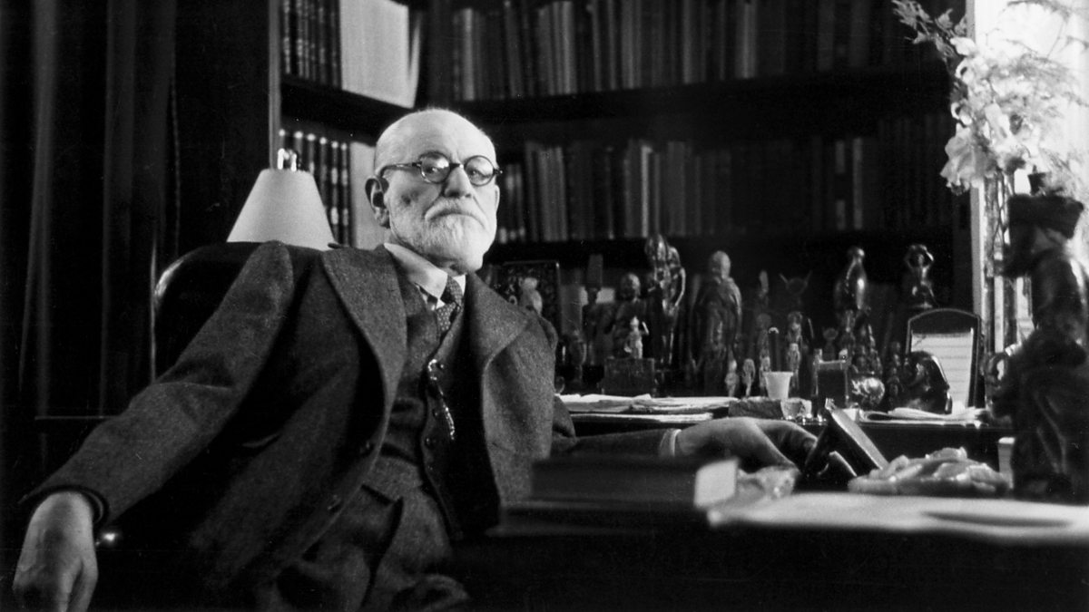
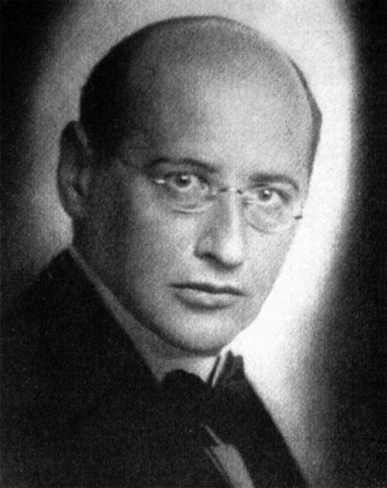
A zenei személyiség

Slide 7
A zenei személyiség
Intelligencia → intellektualitás, intellektuális attitűd
Jólneveltség → normativitás, szabálykövetés, konvencionalitás
Introverzió → a pszichológiai tartalmak belső irányultsága
Érzelmi érzékenység → kifinomult emocionális affinitás
Neuroticitás → stresszjelzésekre adott instabil affektív válaszmintázatok

Slide 8
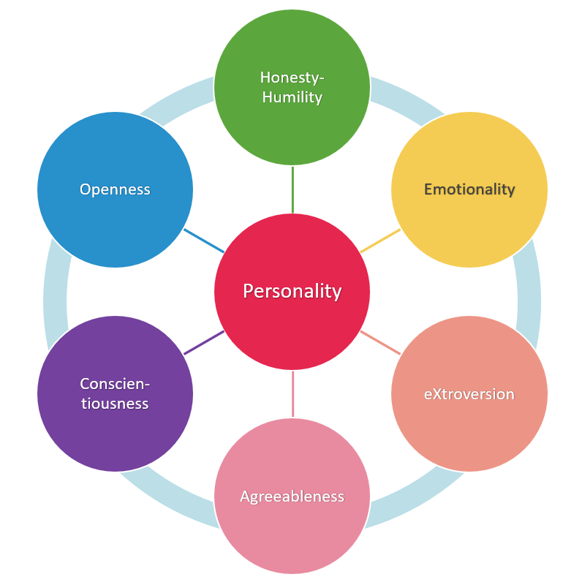
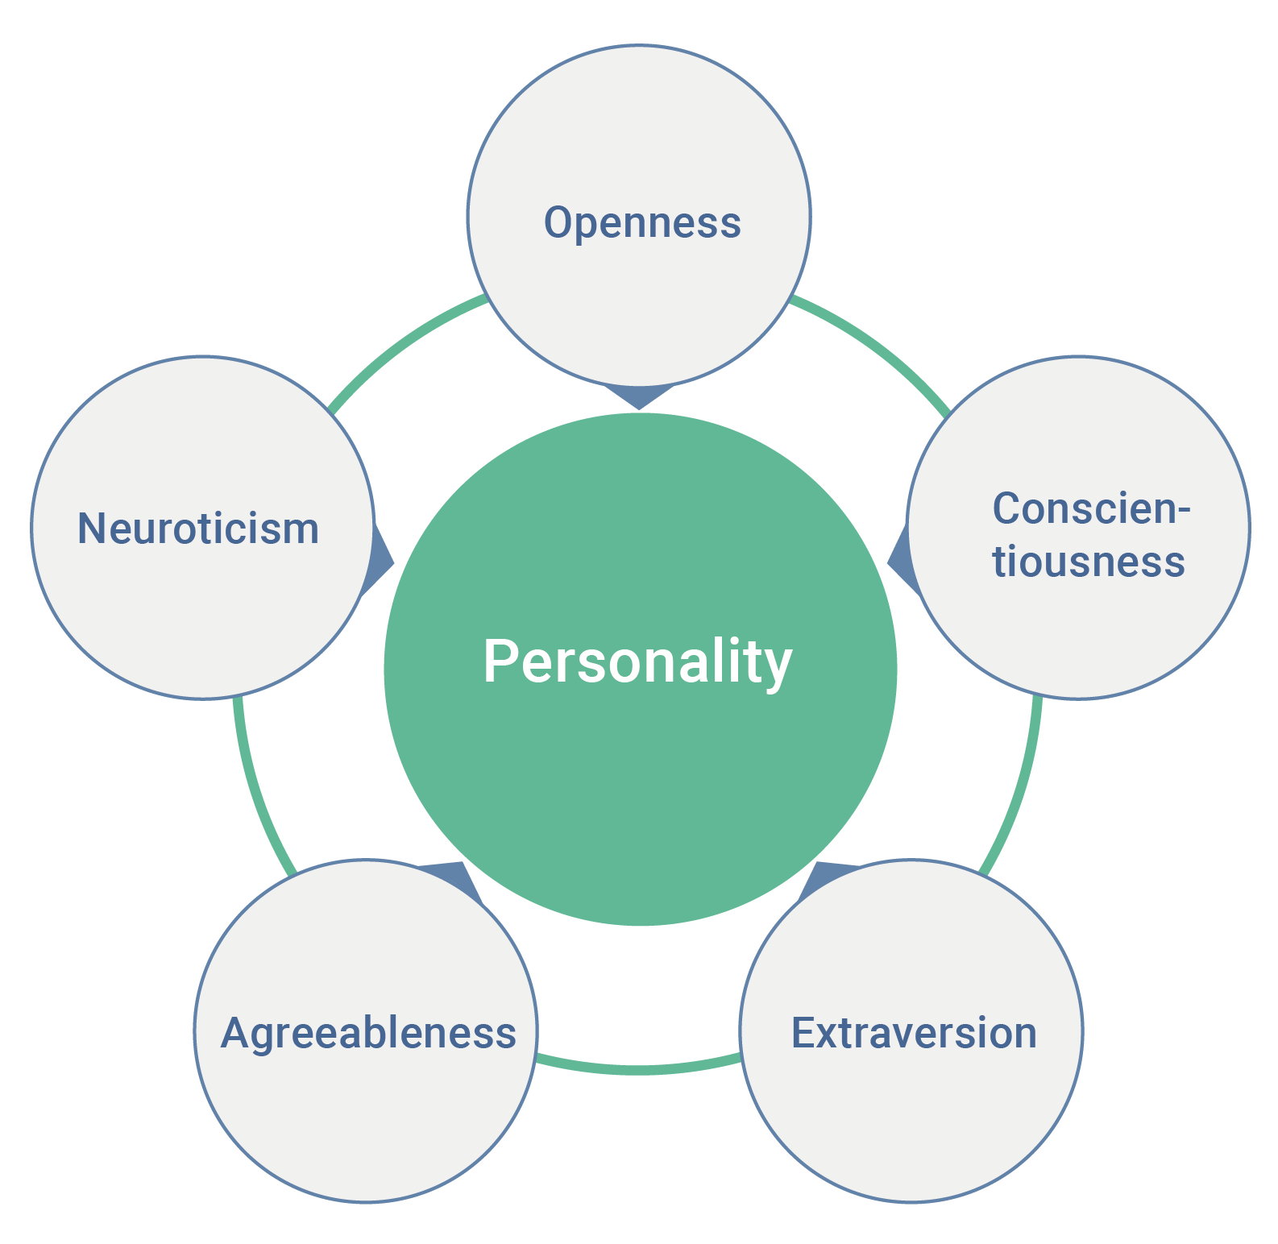
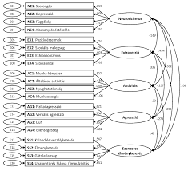
A zenei személyiség

Slide 9
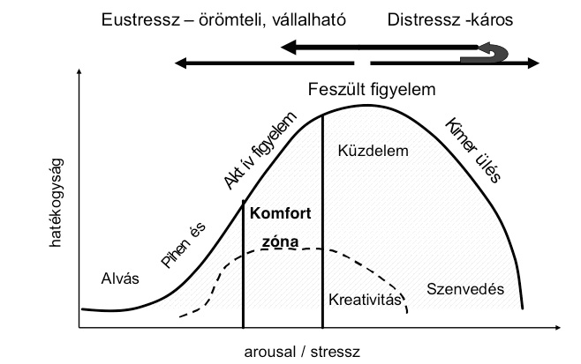
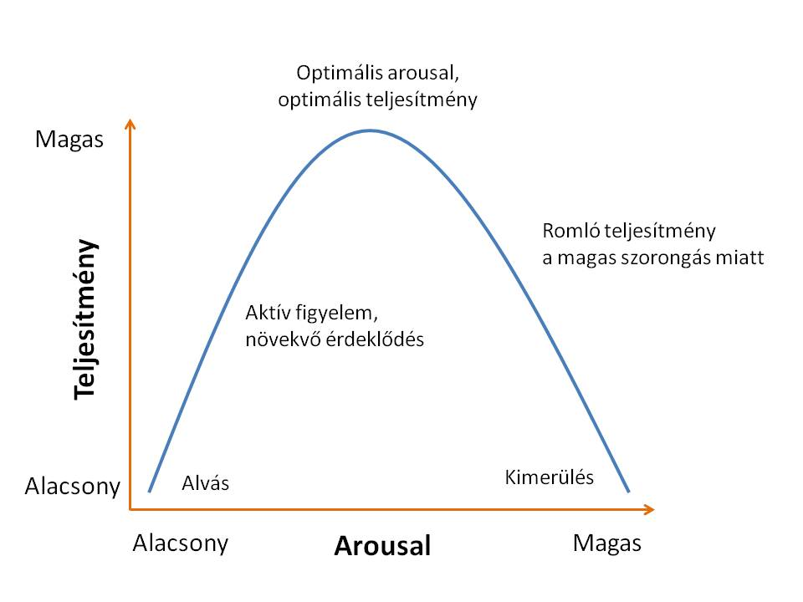
A ZENEI TELJESÍTMÉNYSZORONGÁS

Slide 10
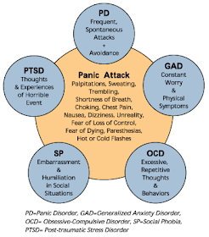
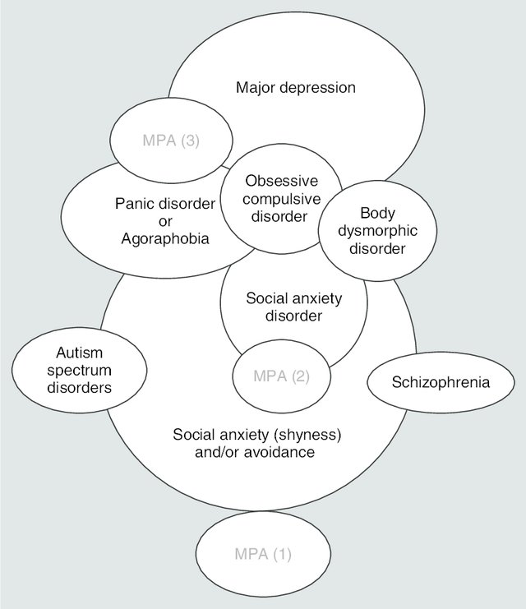
A zenei teljesítményszorongás

Slide 11
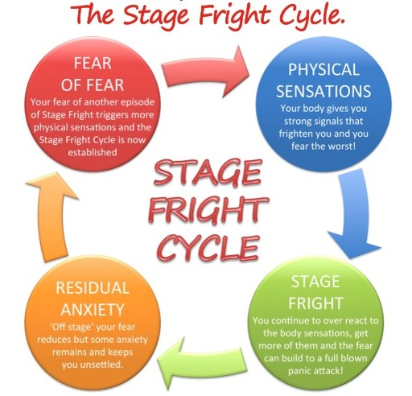
A zenei teljesítményszorongás

Slide 12
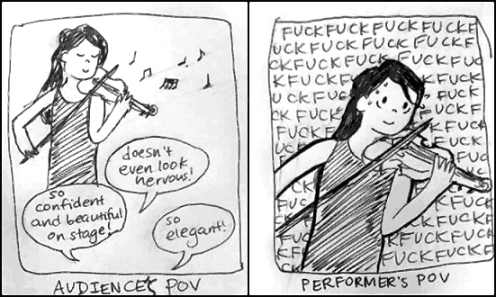
A zenei teljesítményszorongás

Slide 13
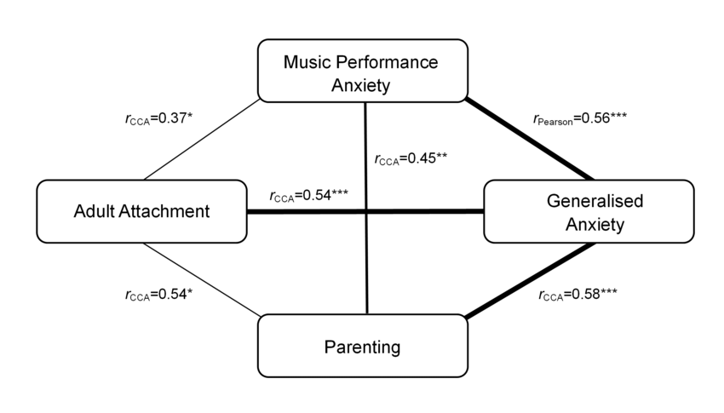
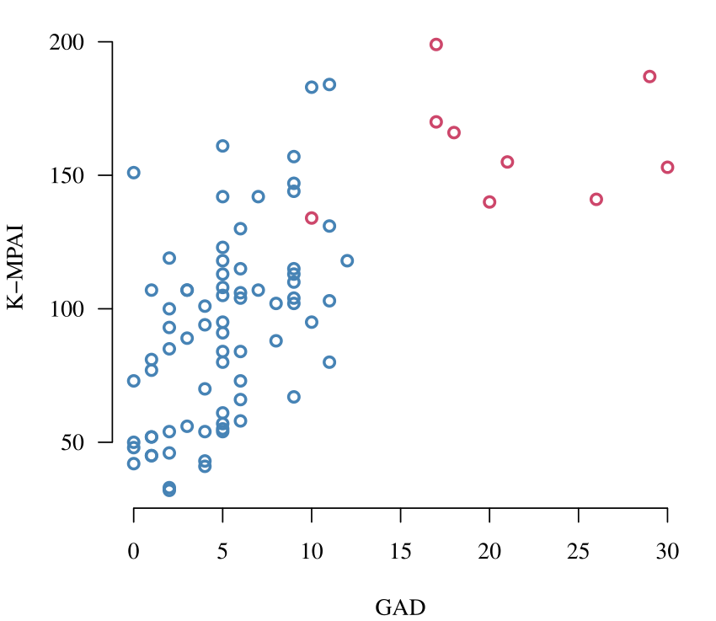
A zenei teljesítményszorongás

Slide 14
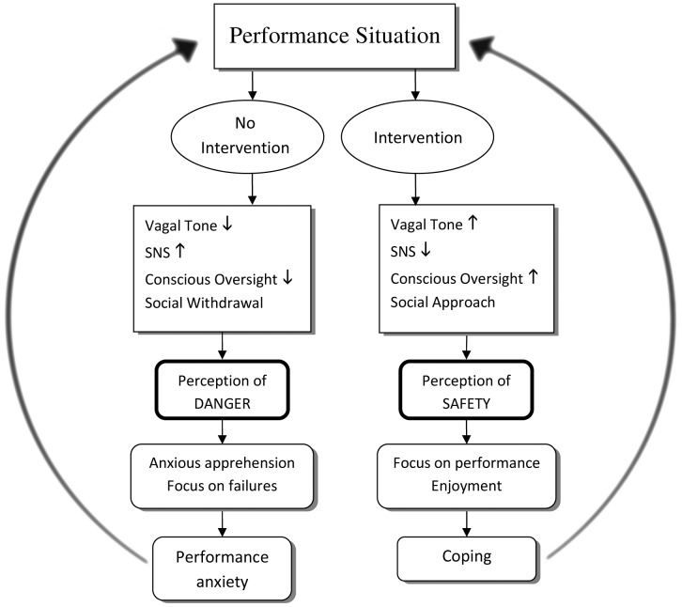
A zenei teljesítményszorongás

Slide 15
Stresszoldó technikák
Ventilláció - elaboráció

Slide 16
Stresszoldó technikák
Testmozgás

Slide 17
Stresszoldó technikák
Relaxáció

Slide 18
Stresszoldó technikák
Meditáció

Slide 19
Stresszoldó technikák
Természetes szorongásoldók

Slide 20
Stresszoldó technikák
Alkohol…

Slide 21
Stresszoldó technikák
(Illegális) pszichoaktív szerek…

Slide 22
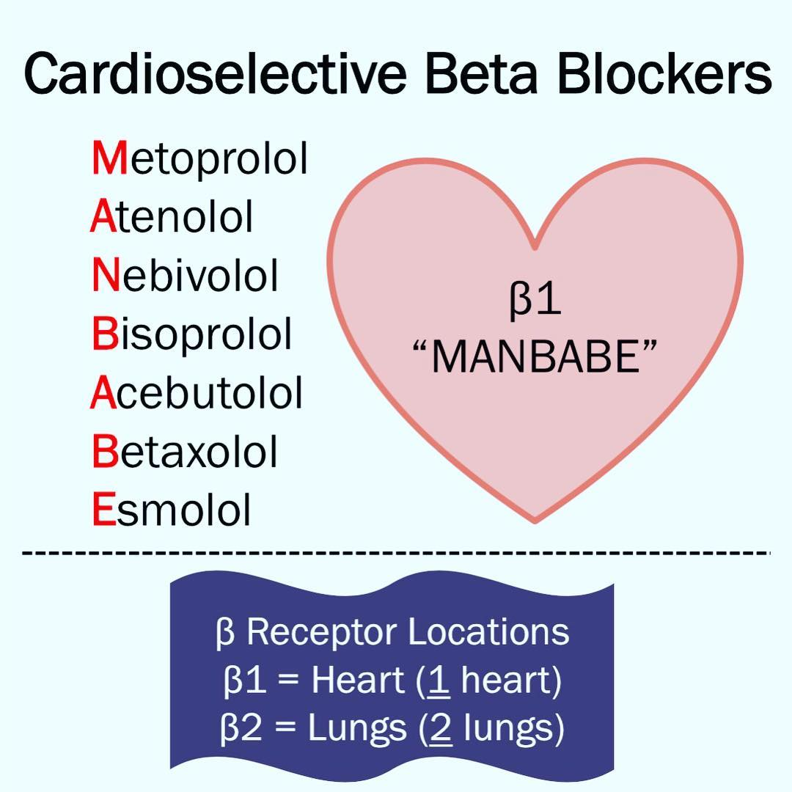
Stresszoldó technikák
Pszichofarmakonok - anxiolitikumok

Slide 23
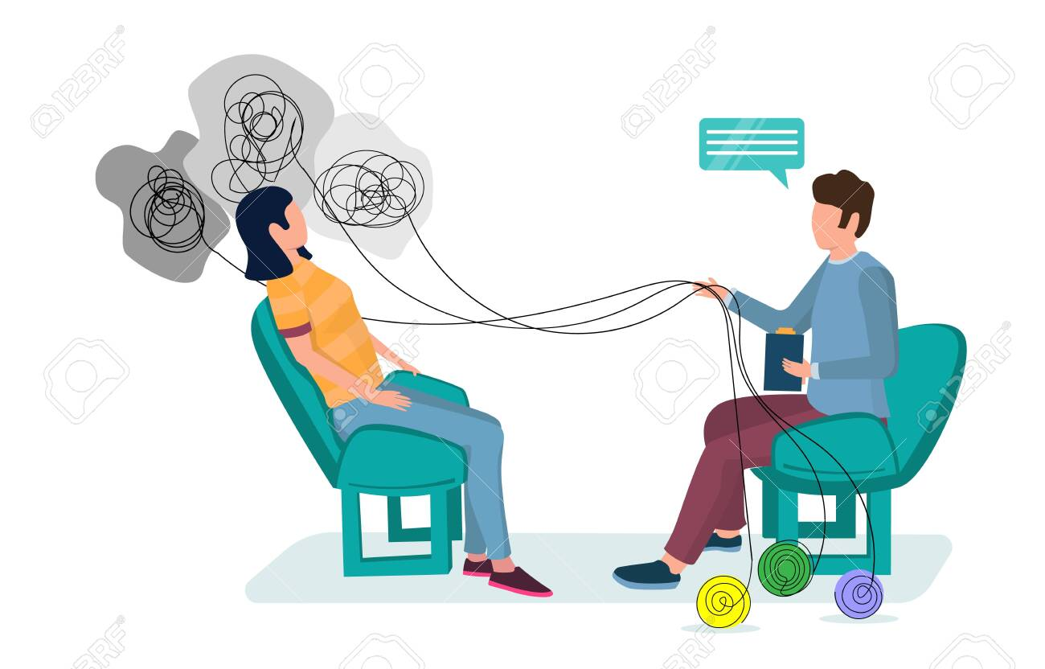
Stresszoldó technikák
Pszichoterápia

Slide 24
A zenei teljesítményszorongás oldásának lehetőségei
Veszélyeztetettség mértékének kérdése
eltérő személyes tapasztalatok
empirikus eredmények
klasszikus vs. könnyűzenészek
A kiégés problémája
előadóművészet (pl.egzisztenciális bizonytalanságok)
tanári pálya (pl. „alkuhelyzet”?)
Megelőzés
a szakmai mentálhigiéné jelentősége
ellátórendszer kiépítetlensége

Slide 25
A zenei teljesítményszorongás oldásának lehetőségei
Módszerek
autogén tréning
mindfulness meditáció
önsegítő körök, fókuszcsoportok
tanár-diák viszony konszolidált jellege
tanácsadás (szakmai és/vagy pszichológiai)
terápia (kognitív-viselkedéses orientáció)

Slide 26
A zenei teljesítményszorongás oldásának lehetőségei

Slide 27
KÖSZÖNÖM A FIGYELMET! ☺ bandi.szabolcs@pte.hu

